Slide 1
LABORATORIO INTEGRATO
TEAM: ANALITIQ
BIENNIO 2023 – 2025
CORSI ERP & FINTECH SOFTWARE DEVELOPER

Slide 2
IL TEAM
ERP
GIUSEPPE
MALANGONE
MATTEO
PEPE
FINTECH
NICOLA
AGGERI
DAVIDE
BOTTA
CHRISTIAN
GROSSO
GIULIO
VACCA

Slide 3
TEAM ERP
IL NOSTRO STEP BY STEP PLAN
IL NOSTRO TEAM ERP
SCELTA DEI CAMPI DA INSERIRE NELLA TABELLA FORGIA
SCELTA DAI CAMPI DA INSERIRE NELLA TABELLA CNC
CREAZIONE TAB FORGIA
CREAZIONE TAB CNC
IMPOSTARE LE RELAZIONI E LE CHIAVI PRIMARIE
CREAZIONE FLUSSO IN POWER AUTOMATE PER GENERARE DATI SULLA TABELLA FORGIA E CNC
GIUSEPPE MALANGONE
MATTEO PEPE

Slide 4
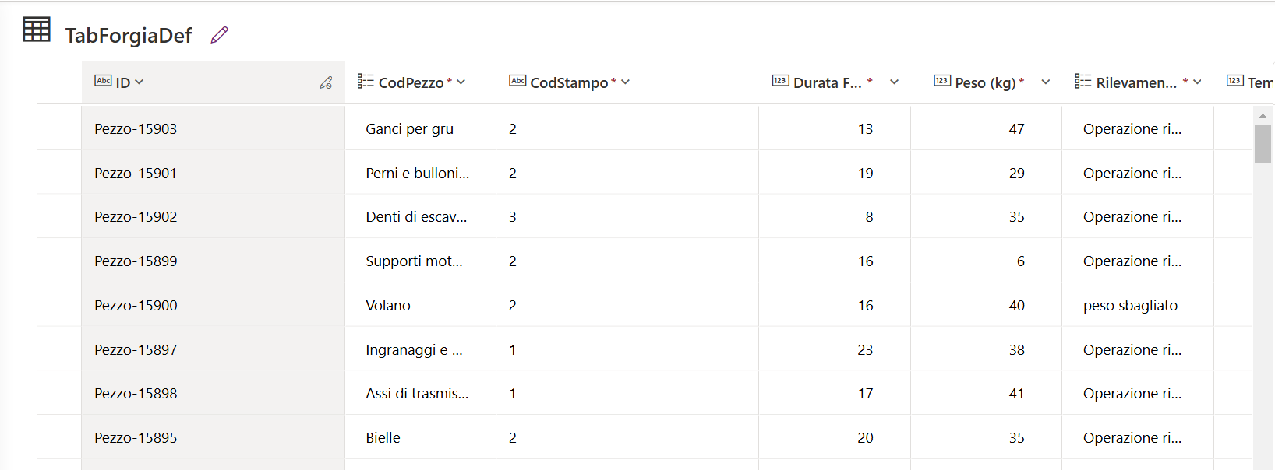
TABELLA FORGIA
ID : CHIAVE PRIMARIA COLLEGATA ALLA TABELLA CNC
ABBIAMO UTILIZZATO DATAVERSE
I DATI SONO AUTOMATICAMENTE GENERATI DAL FLUSSO

Slide 5
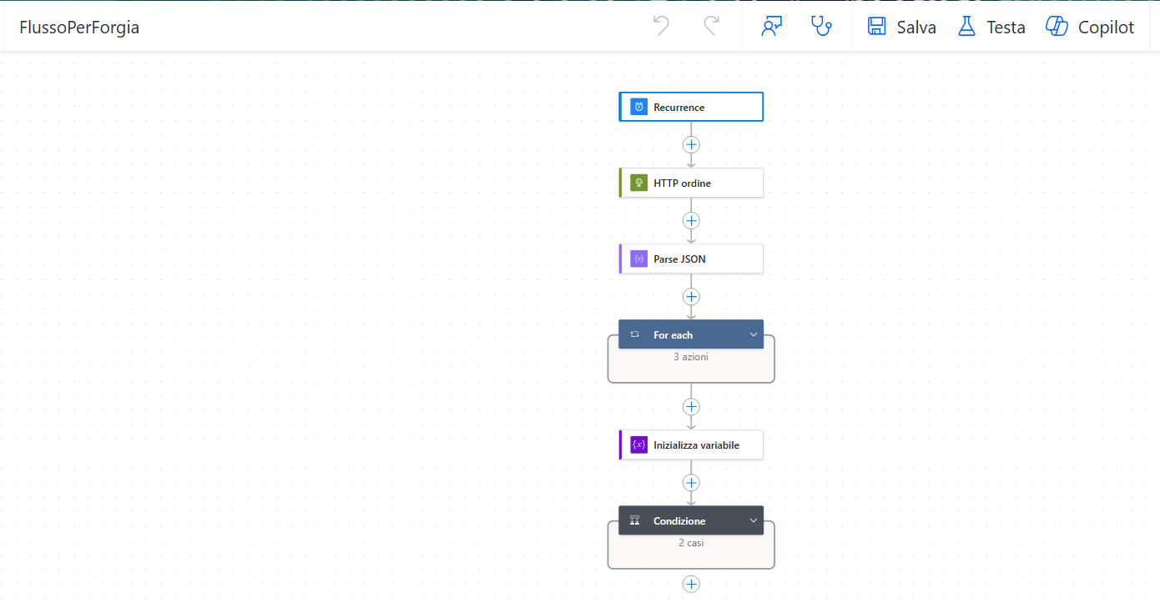
FLUSSO FORGIA
FLUSSO CHE PARTE OGNI 10 MINUTI
ABBIAMO UTILIZZATO POWER AUTOMATE
IL FLUSSO INVIA I DATI AL DATABASE CHE UTILIZZANO I NOSTRI COLLEGHI

Slide 6
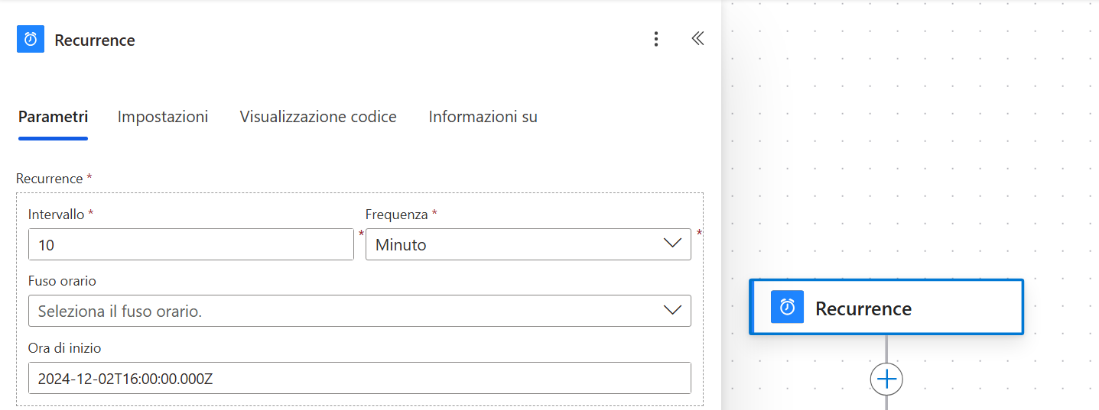

Slide 7
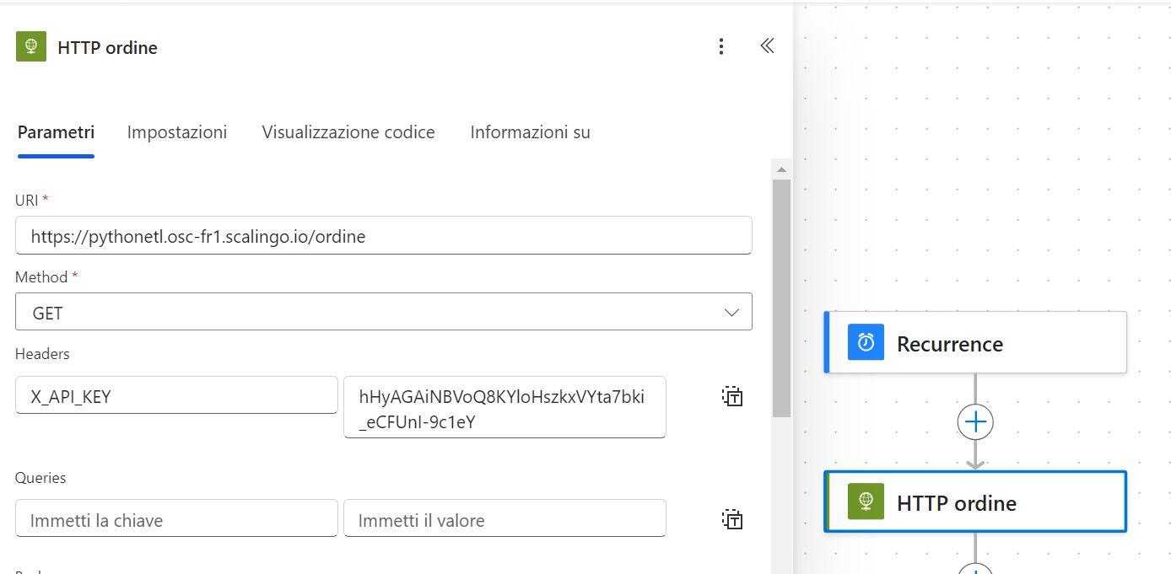

Slide 8
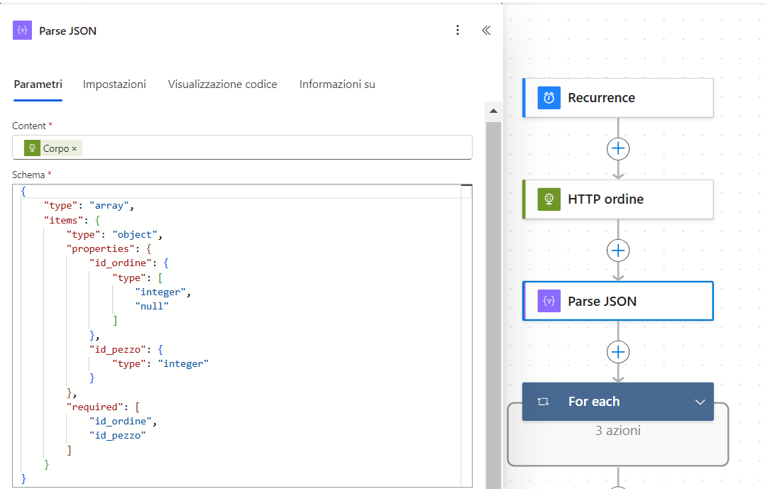

Slide 9
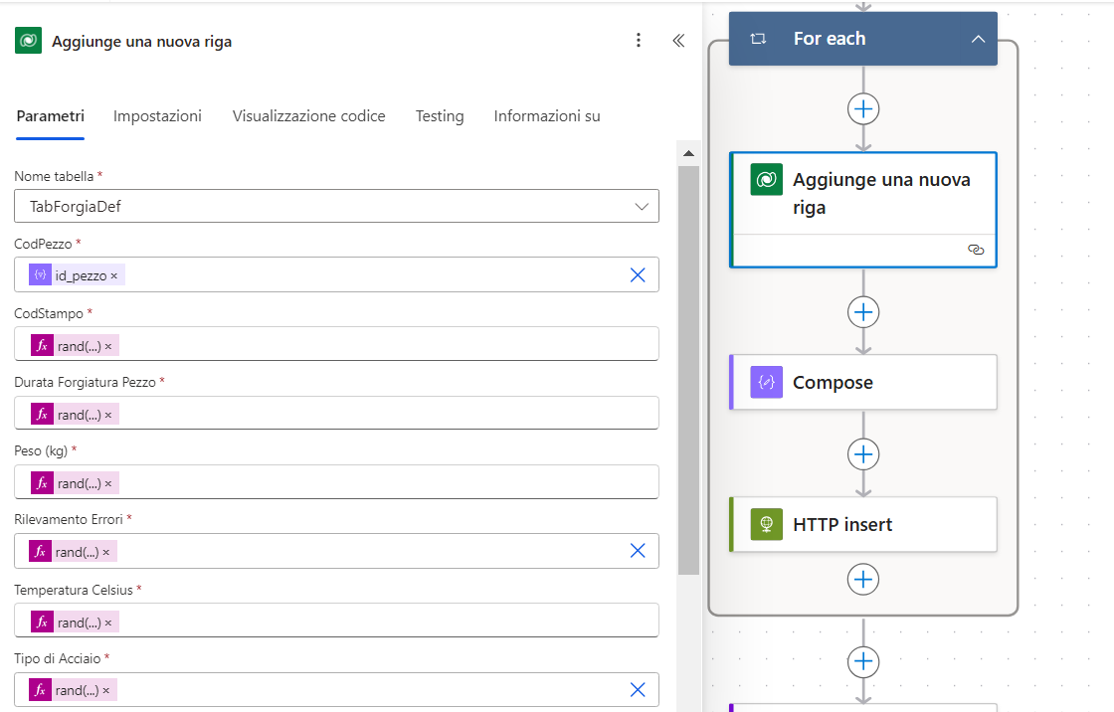

Slide 10
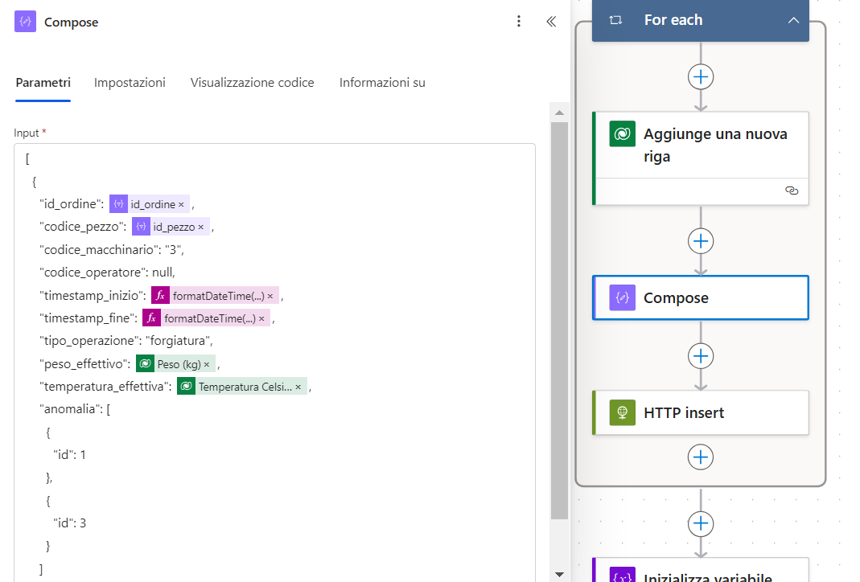

Slide 11
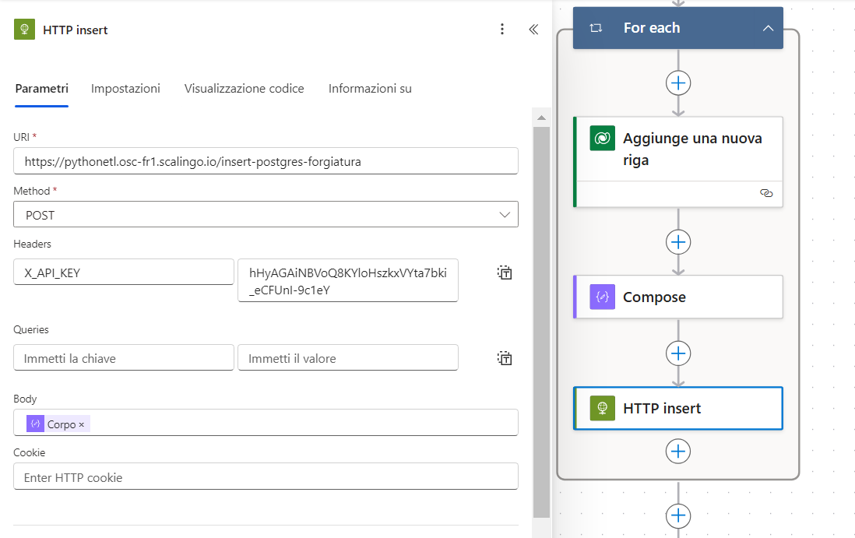

Slide 12
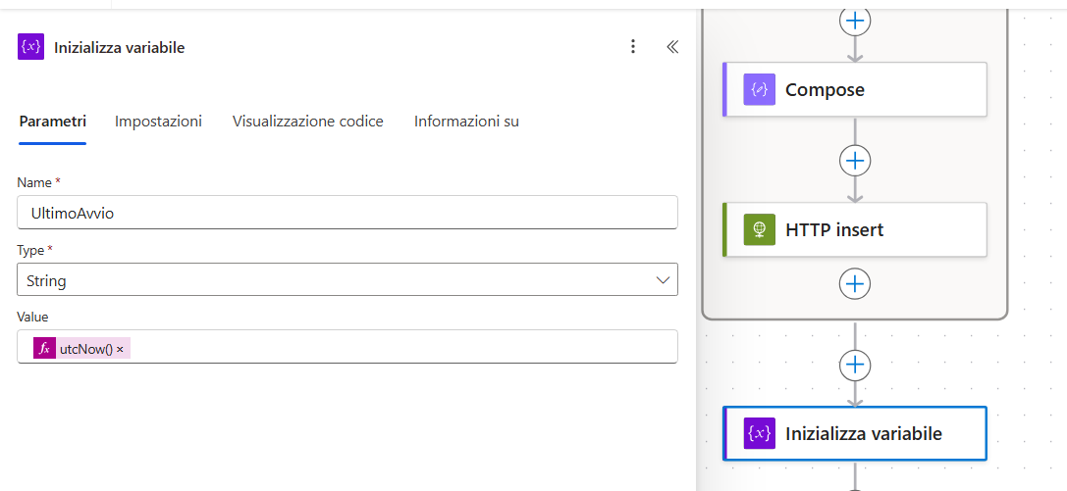

Slide 13
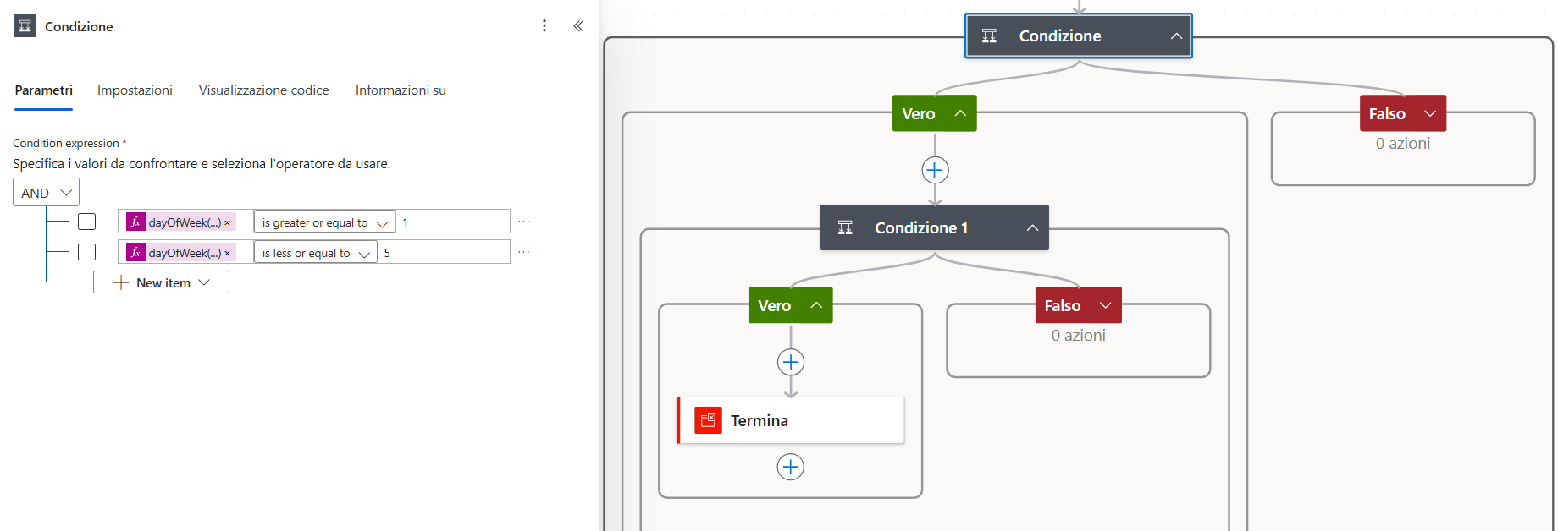

Slide 14
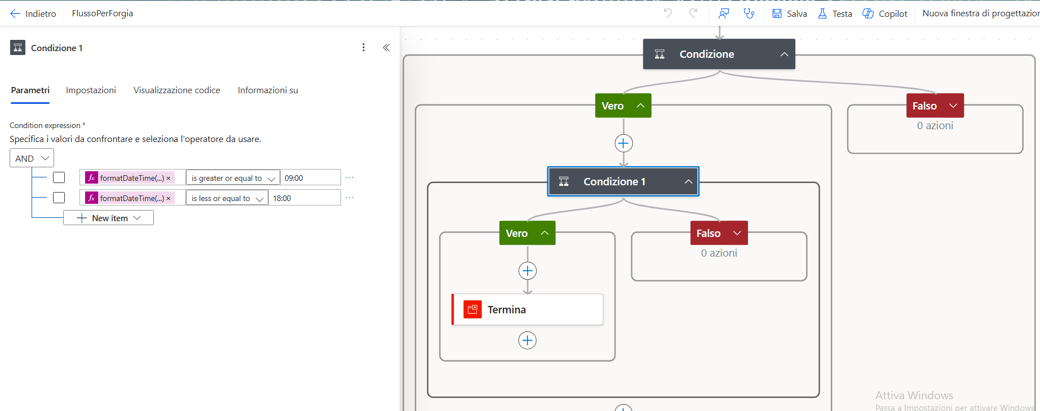

Slide 15
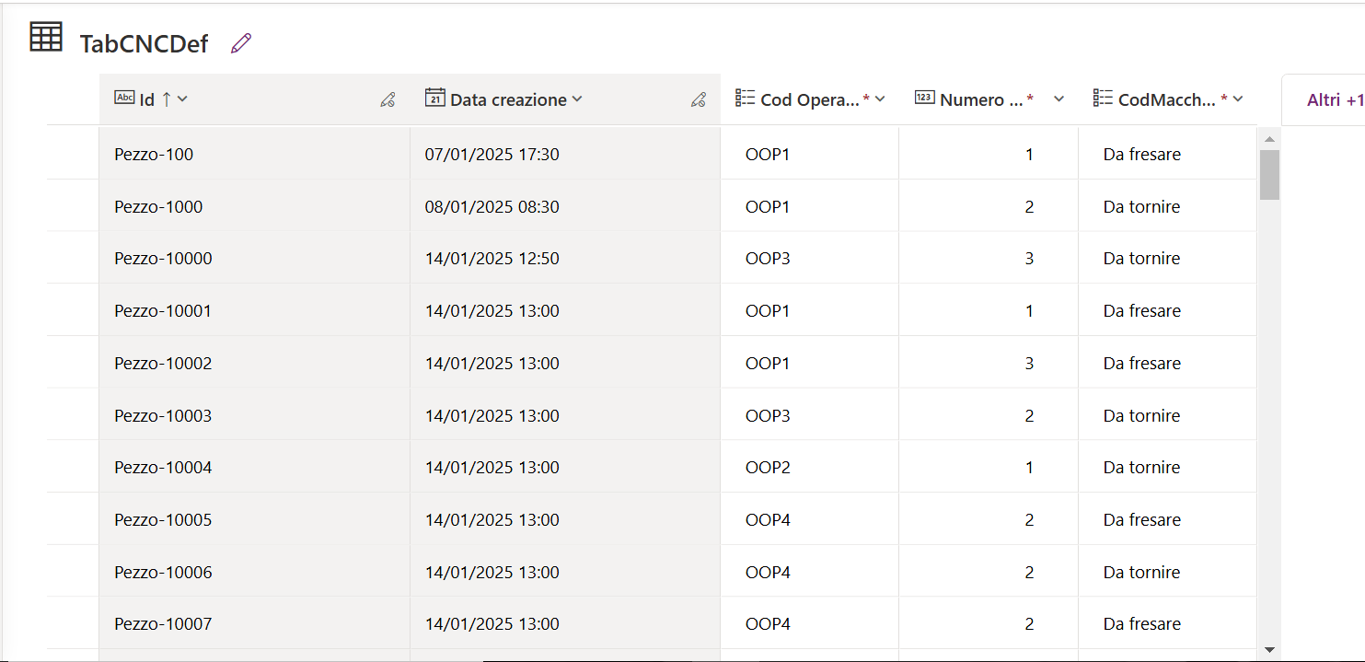
TABELLA CNC
ID : CHIAVE PRIMARIA COLLEGATA ALLA TABELLA FORGIA
ABBIAMO UTILIZZATO DATAVERSE
I DATI SONO AUTOMATICAMENTE GENERATI DAL FLUSSO

Slide 16
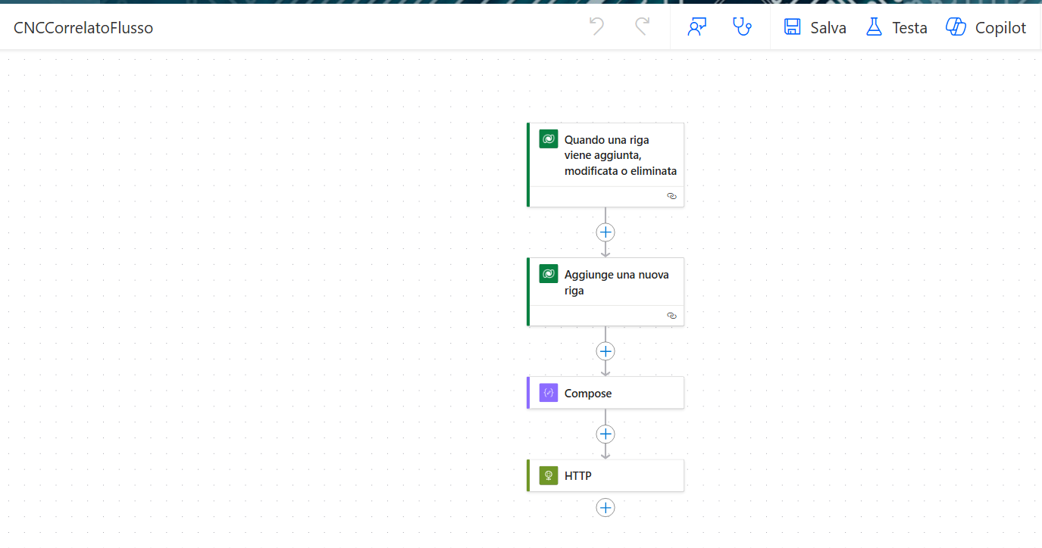
FLUSSO CNC
FLUSSO CHE PARTE QUANDO PARTE IL FLUSSO FORGIA
ABBIAMO UTILIZZATO POWER AUTOMATE
IL FLUSSO INVIA I DATI AL DATABASE CHE UTILIZZANO I NOSTRI COLLEGHI

Slide 17
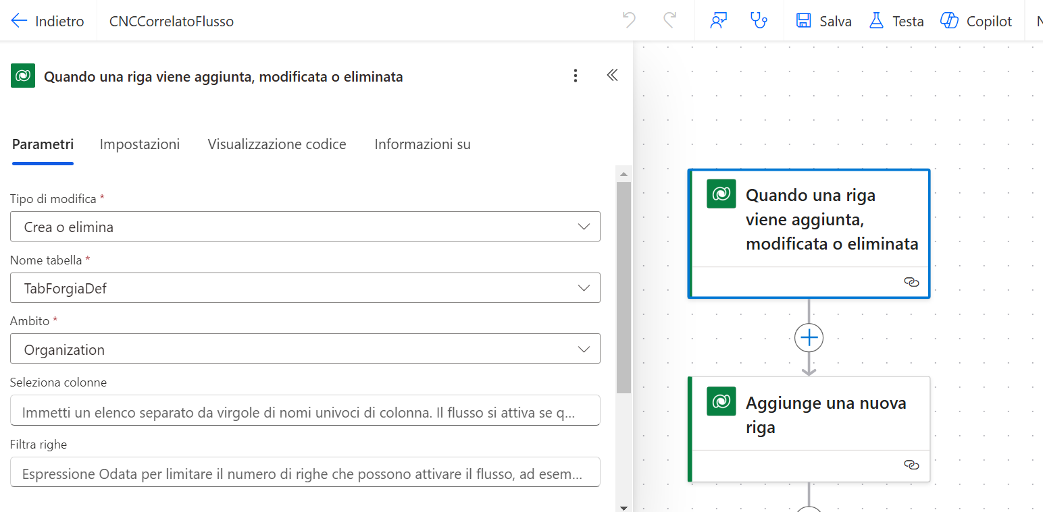

Slide 18
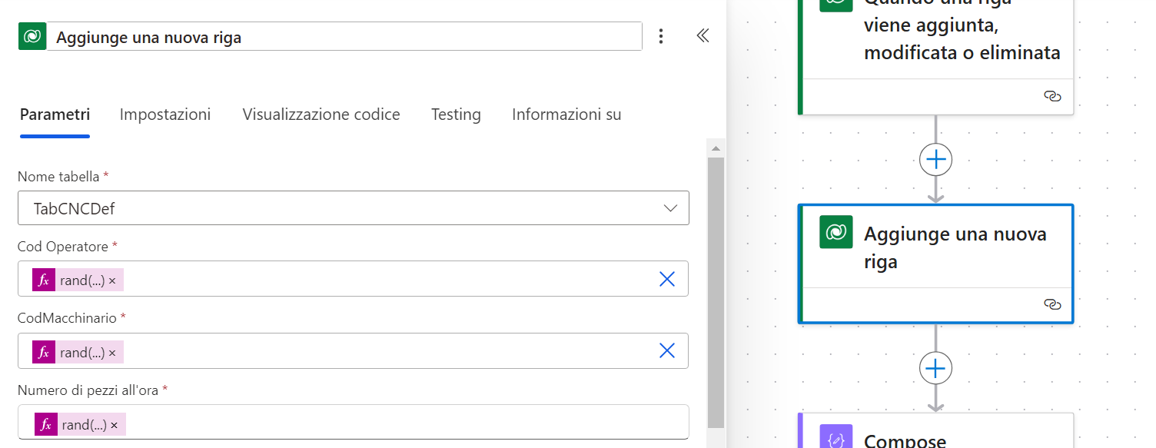

Slide 19
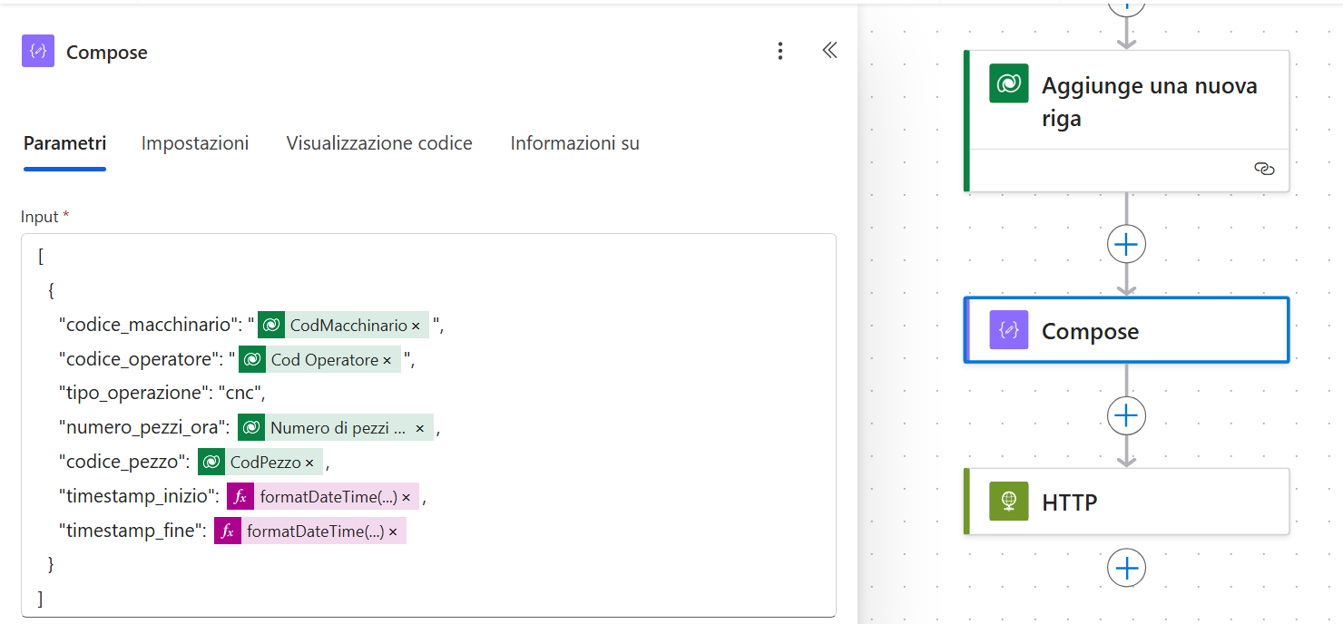

Slide 20
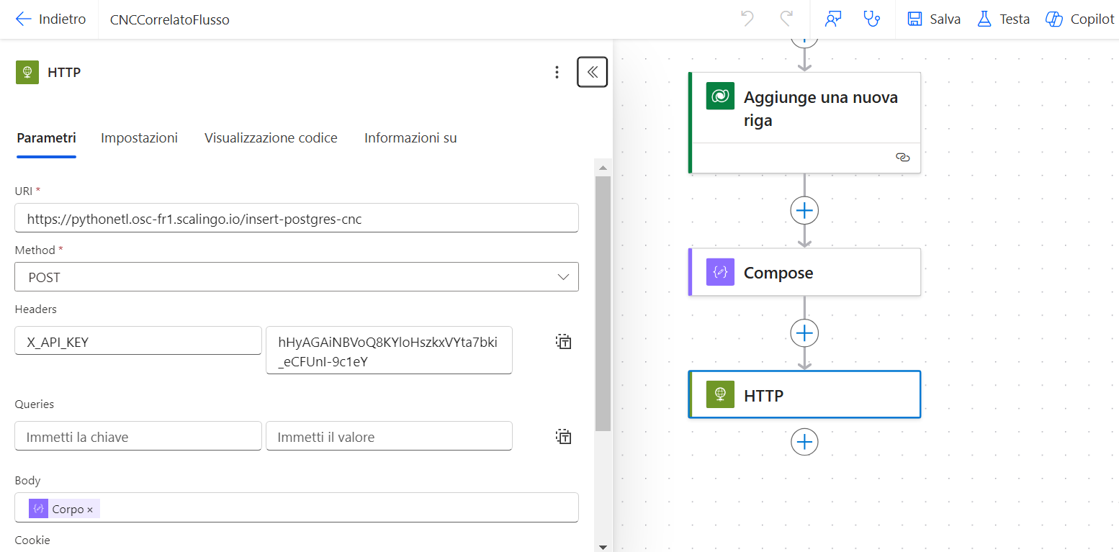

Slide 21

LA NOSTRA APP
LA NOSTRA APP

Slide 22
TEAM FINTECH
IL PROGETTO
Sviluppare un progetto per integrare macchinari industriali (FORGIA e CNC) con flussi di dati centralizzati per analisi e BI.
OBBIETTIVI PRINCIPALI
Monitorare i dati in tempo reale.
Analizzare le prestazioni e identificare anomalie o inefficienze.
Generare previsioni basate su dati storici, migliorando i processi decisionali aziendali.

Slide 23
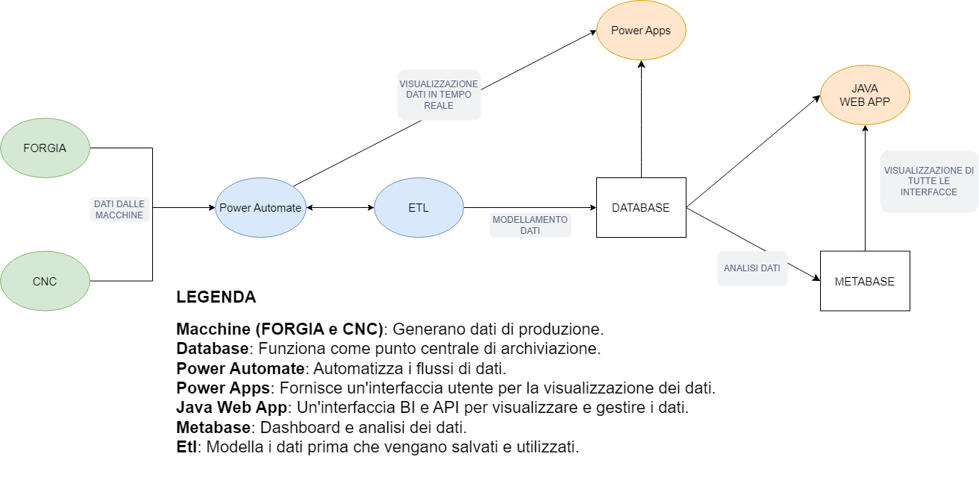
WORKFLOW

Slide 24










TECNOLOGIE UTILIZZATE
DATABASE
BACKEND & FRONTEND
ETL
BI

Slide 25

WEBAPP & BI
Repository progetto

Slide 26
GRAZIE
Per l’ascolto

